Slide 1
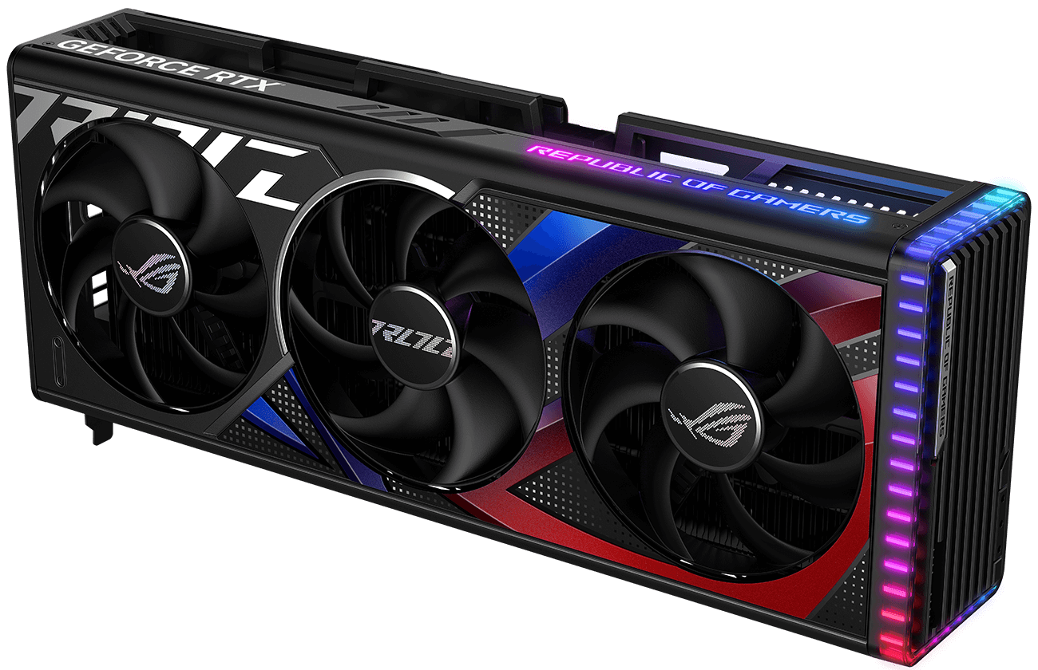
dreambuild
PC
Hardware, montagem
e compra simulada
Breno Dantas · Kaio Marques
Programação para Web Avançada | 2026
Notes:
Fala sugerida: Breno. Tempo: 20 segundos. A divisão deve refletir as contribuições reais da dupla.
Apresentar os integrantes e o objetivo. Dizer que se trata de um projeto acadêmico com compras simuladas. A maior parte da apresentação será uma demonstração ao vivo.
Fonte: Trabalho_Semestral_Programacao_Web_Avancada_ajustado.docx.pdf, páginas 1–4.
Imagem: frontend/public/hardware/official/rtx4090-3.png; ficha e fonte do fabricante no catálogo. Marcas e fotografia pertencem à Asus/NVIDIA.
Repositório: https://github.com/CPUNOF/dreambuild-pc

Slide 2
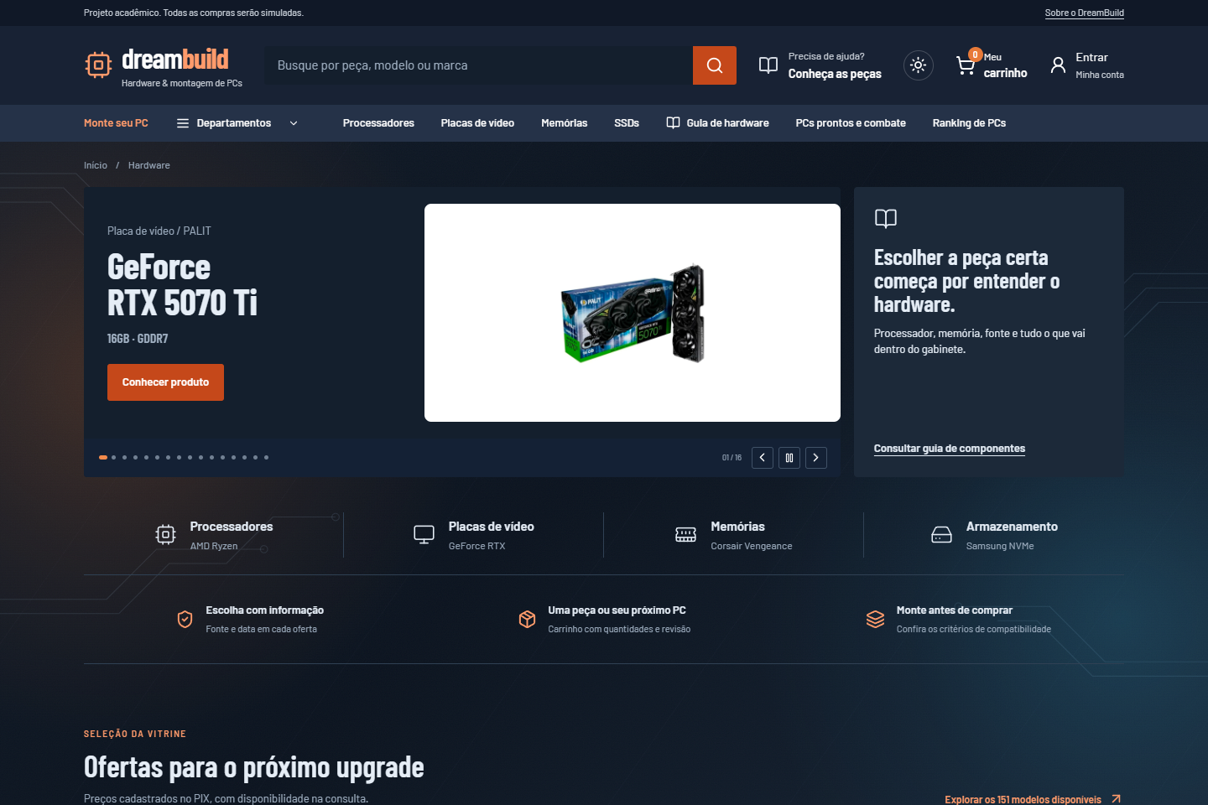
Da peça à montagem
Escolher peças
Conferir ofertas,
fontes e disponibilidade
Montar um PC
Validar o conjunto
e salvar a configuração
317 produtos · 8 categorias
Notes:
Fala sugerida: Breno. Tempo: 25 segundos. A divisão deve refletir as contribuições reais da dupla.
O usuário consulta peças, confere ofertas e monta um computador. Ele também pode comprar uma única peça em uma simulação. Preços e estoque são consultas datadas, e não atualização automática das lojas.
Fonte: Trabalho_Semestral_Programacao_Web_Avancada_ajustado.docx.pdf, páginas 1–4.
Captura real: https://dreambuild-pc.vercel.app/, em 31/10/2026.
317 registros únicos conferidos pelo teste de paginação do catálogo em backend/test/references.test.js.

Slide 3
Arquitetura: React, MVC e DAO
POST /api/builds
React → Controller → Model → DAO → Firestore
Controller
Model
View/Response
Organiza a operação
e a resposta
Valida dados
e compatibilidade
Padroniza o JSON
da API
O React apresenta a interface. O DAO concentra o acesso ao banco.
Notes:
Fala sugerida: Kaio. Tempo: 45 segundos. A divisão deve refletir as contribuições reais da dupla.
Explicar o caminho de uma montagem: o React envia um POST; o BuildController organiza a ação; Build valida o conjunto; BuildDAO persiste no Firestore; ApiResponseView envia JSON. A View do backend não é a interface React.
Fonte: Trabalho_Semestral_Programacao_Web_Avancada_ajustado.docx.pdf, páginas 1–4.
backend/src/app.js; backend/src/controllers/BuildController.js; backend/src/models/Build.js; backend/src/dao/BuildDAO.js; backend/src/views/ApiResponseView.js.
PDF, páginas 1 e 2: separação de responsabilidades e definição da View/Response.

Slide 4
API REST: operações e respostas
Verbo | Exemplo de rota | Sucesso
GET | /api/components | 200
POST | /api/builds | 201
PUT | /api/admin/components/:id | 200
PATCH | /api/admin/components/:id | 200
DELETE | /api/builds/:id | 200
400 Dados inválidos 401 Sem sessão 403 Sem permissão
Notes:
Fala sugerida: Kaio. Tempo: 45 segundos. A divisão deve refletir as contribuições reais da dupla.
GET consulta, POST cria, PUT/PATCH atualizam e DELETE remove. Todas essas rotas existem no backend. O servidor também responde com erros e códigos adequados. A API é consumida pelo React e documentada pelo OpenAPI/Swagger.
Fonte: Trabalho_Semestral_Programacao_Web_Avancada_ajustado.docx.pdf, páginas 1–4.
backend/src/app.js; backend/src/config/openapi.js; https://dreambuild-pc.vercel.app/openapi.json.
O exemplo PUT/PATCH exige ADMIN, sessão e CSRF. A documentação não equivale a permissão para executar a operação.

Slide 5
Sessão e permissões no servidor
export function adminOnly(req, _res, next) {
if (req.user?.role !== "ADMIN")
return next(
new AppError(
403,
"Acesso permitido somente a administradores."
)
);
next();
}
CLIENT
Dados e pedidos
do próprio usuário
ADMIN
Gestão de
catálogo e jogos
Cookie HttpOnly · HTTPS em produção · CSRF · sessão no Firestore
backend/src/middlewares/authMiddleware.js
Notes:
Fala sugerida: Kaio. Tempo: 45 segundos. A divisão deve refletir as contribuições reais da dupla.
O requireAuth recupera o usuário a partir da sessão e do banco. O adminOnly verifica o papel e responde 403. O cadastro normal cria CLIENT. A proteção real é aplicada no backend; ocultar links é uma escolha de interface. O trecho foi reformatado com quebras de linha, sem mudar seu comportamento.
Fonte: Trabalho_Semestral_Programacao_Web_Avancada_ajustado.docx.pdf, páginas 1–4.
backend/src/middlewares/authMiddleware.js; backend/src/config/sessionConfig.js; backend/src/middlewares/csrfMiddleware.js; backend/src/dao/SessionDAO.js.
A entrada api/server.js ativa o modo de produção e exige um segredo de sessão persistente.

Slide 6
Persistência real com Firestore
backend/src/
async getById(id) {
const doc = await this.database()
.collection("builds").doc(id).get();
return doc.exists
? { id: doc.id, ...doc.data() }
: null;
}
controllers/
models/
dao/
views/
Salvar → recarregar → reabrir a mesma montagem
backend/src/dao/BuildDAO.js
Notes:
Fala sugerida: Kaio. Tempo: 40 segundos. A divisão deve refletir as contribuições reais da dupla.
DAO centraliza o acesso ao banco. Este método consulta uma montagem pelo identificador. O Controller confere se ela pertence ao usuário. Na demonstração vamos salvar, recarregar e reabrir; cache público e rascunho não substituem essa persistência.
Fonte: Trabalho_Semestral_Programacao_Web_Avancada_ajustado.docx.pdf, páginas 1–4.
backend/src/dao/BuildDAO.js, método getById; backend/src/controllers/BuildController.js, método show.
Trecho real reformatado para leitura. Validação em produção de criação, reabertura e remoção de montagem temporária em 31/10/2026.

Slide 7
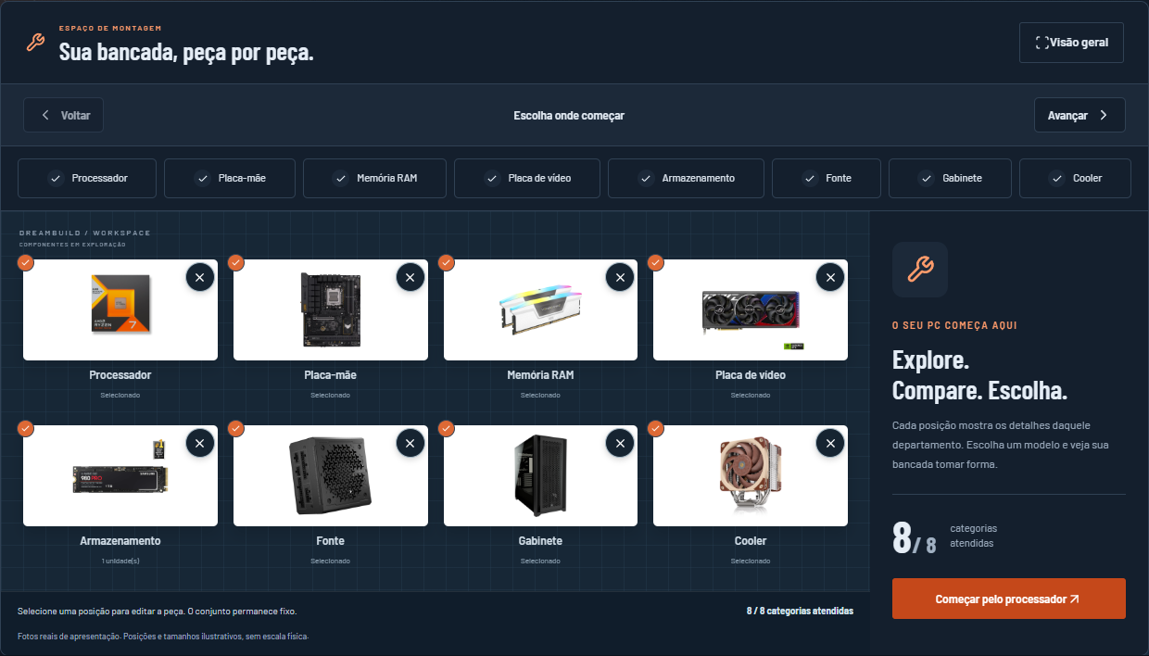
Demonstração ao vivo
01 Catálogo
02 Montagem
03 Compra simulada
04 Administração
dreambuild-pc.vercel.app
Notes:
Fala sugerida: Breno e Kaio. Tempo: 7 minutos e 30 segundos de navegador, incluindo a explicação do slide 8. A divisão deve refletir as contribuições reais da dupla.
Trocar para o navegador. Breno: catálogo, compatibilidade, carrinho e confirmação. Kaio: salvar/reabrir, bancada e administração. Usar uma peça com oferta disponível na compra; o conjunto de referência pode ter cotação parcial. Não inserir dados bancários reais. Ver o roteiro separado para os tempos e as ações.
Fonte: Trabalho_Semestral_Programacao_Web_Avancada_ajustado.docx.pdf, páginas 1–4.
Captura real de /montar em 31/10/2026, com montagem privada da conta de demonstração. A captura não criou publicação no ranking.

Slide 8
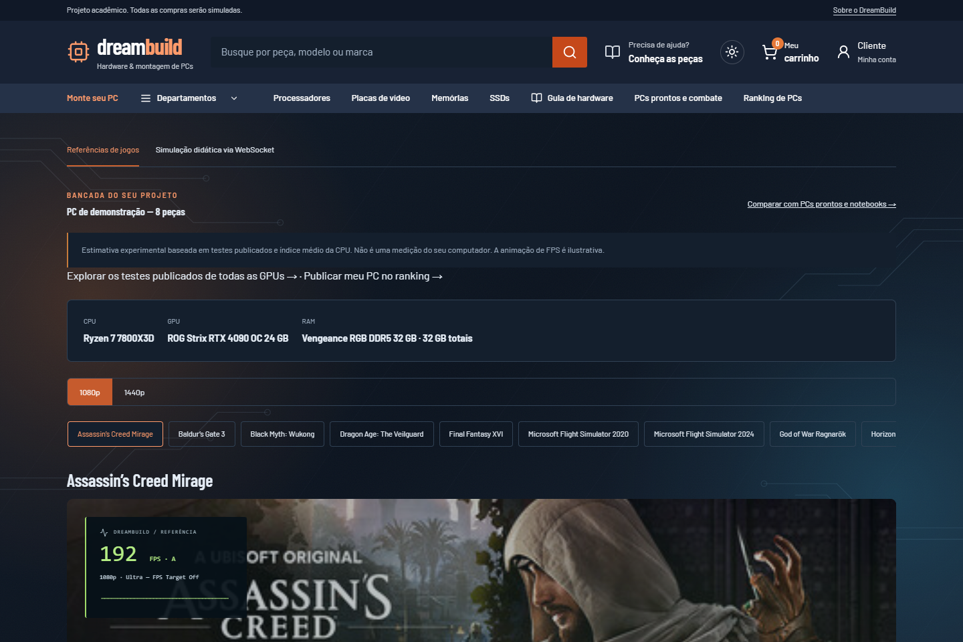
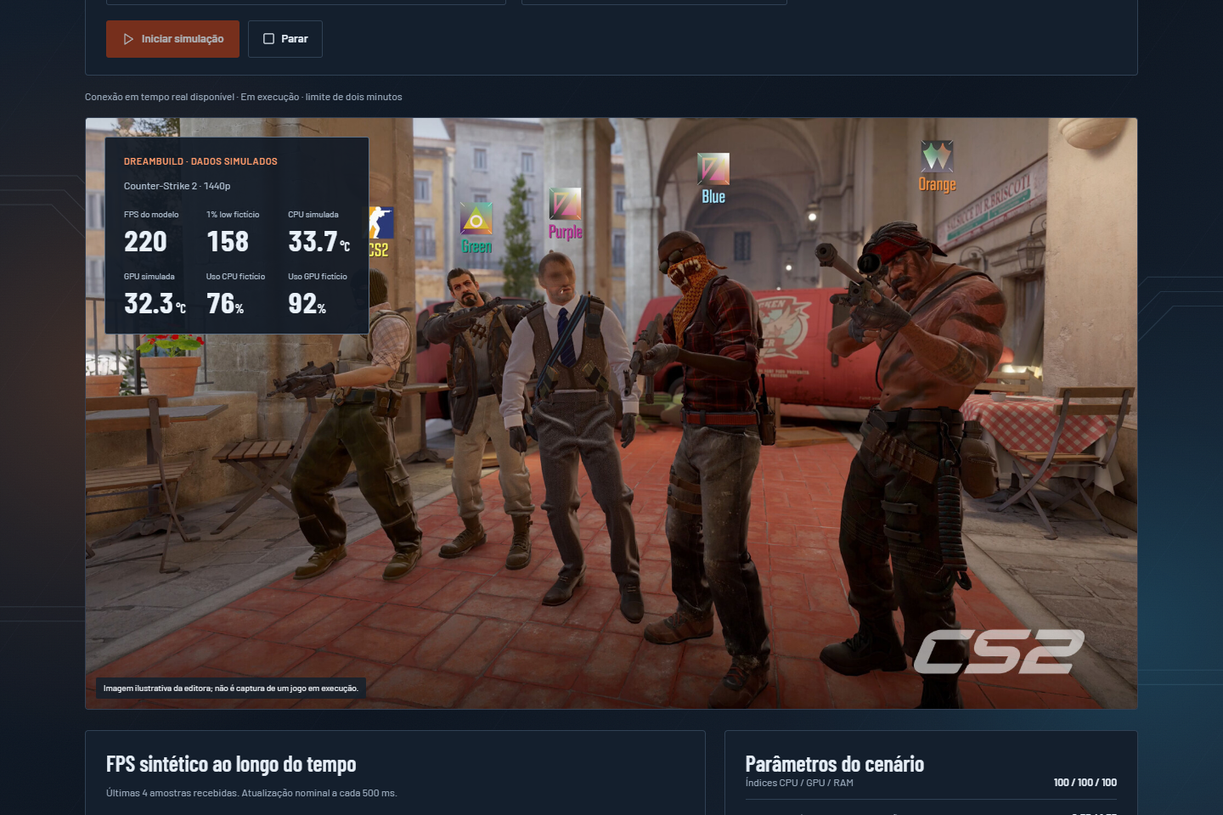
FPS de referência e dados ao vivo
Referências externas
com cenário e fonte
WebSocket
amostras a cada 500 ms
A simulação animada não mede o computador do visitante.
Notes:
Fala sugerida: Kaio. Tempo: 75 segundos dentro da demonstração. A divisão deve refletir as contribuições reais da dupla.
Mostrar a aba de referências e depois a simulação via WebSocket. Iniciar, observar a oscilação e parar. O jogo não é executado no site. Referências, estimativas e telemetria didática precisam ser identificadas; não afirmar que toda combinação de peças foi medida. O servidor limita cada execução a dois minutos.
Fonte: Trabalho_Semestral_Programacao_Web_Avancada_ajustado.docx.pdf, páginas 1–4.
Capturas reais da bancada em 31/10/2026.
backend/src/websocket/telemetrySocket.js: bench:sample, intervalo de 500 ms, limite de 120000 ms.
backend/src/models/Simulation.js; backend/src/models/ReferencePerformance.js; backend/data/referenceBenchmarks.json. Imagens de jogos pertencem às editoras indicadas na interface.

Slide 9
DreamBuild PC em funcionamento
dreambuild-pc.vercel.app
React · Express · Firestore · Socket.IO
77 testes automatizados
e fluxos conferidos na publicação
github.com/CPUNOF/dreambuild-pc
Notes:
Fala sugerida: Breno e Kaio. Tempo: 45 segundos. A divisão deve refletir as contribuições reais da dupla.
Encerrar mostrando onde conferir o projeto. O dado de 77 testes corresponde à execução de 31/10/2026 após a correção do vínculo Gmail. Isso não garante nota máxima. Os próximos três slides são apoio para perguntas, não continuação obrigatória.
Fonte: Trabalho_Semestral_Programacao_Web_Avancada_ajustado.docx.pdf, páginas 1–4.
npm test: 77 aprovados em 31/10/2026. Build da interface aprovado. Fluxos de cliente/admin, Firestore, recibo e WebSocket conferidos no site publicado.
https://dreambuild-pc.vercel.app/; https://github.com/CPUNOF/dreambuild-pc.

Slide 10
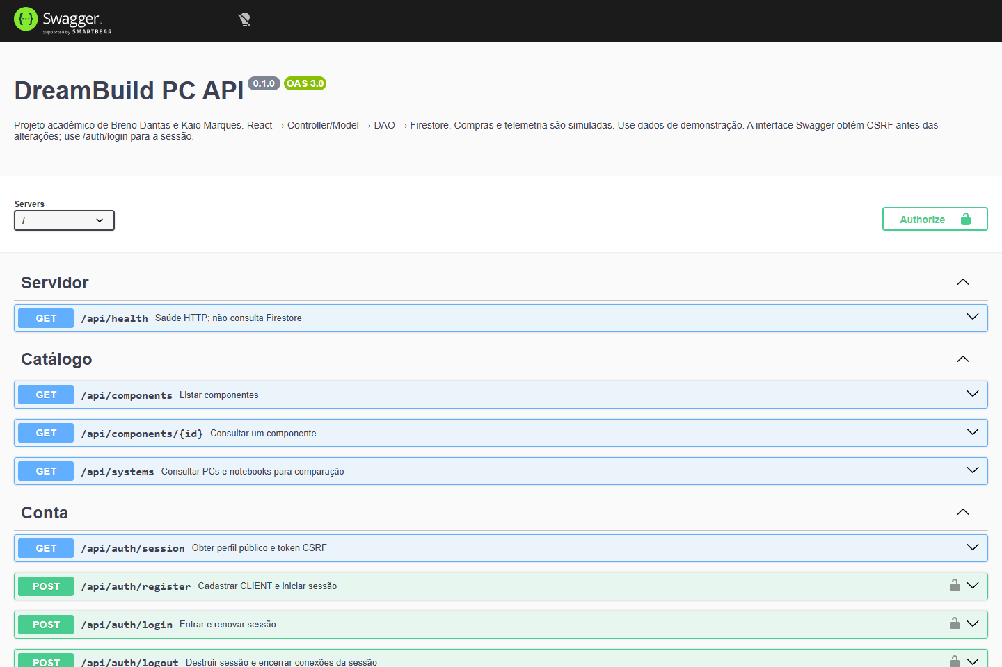
Apoio · CORS e contrato da API
origin(origin, callback) {
callback(null,
Boolean(origin &&
allowedOrigins.has(origin))
);
},
credentials: true
Origens explícitas
para o navegador
backend/src/config/corsConfig.js · backend/src/config/openapi.js
Notes:
Fala sugerida: Kaio, se perguntarem. Tempo: Até 1 minuto adicional. A divisão deve refletir as contribuições reais da dupla.
CORS define quais origens recebem permissão para leitura no navegador. Não é autenticação e não bloqueia por si só clientes fora do navegador. A lista de métodos e os cabeçalhos são explícitos e credentials é true. No desenvolvimento a interface e a API usam portas diferentes; na publicação compartilham o domínio.
Fonte: Trabalho_Semestral_Programacao_Web_Avancada_ajustado.docx.pdf, páginas 1–4.
backend/src/config/corsConfig.js. Trecho real com quebras de linha para o projetor.
Captura real de /api-docs/ em 31/10/2026. O link do rodapé aparece somente para ADMIN; operações continuam protegidas pelo servidor.

Slide 11
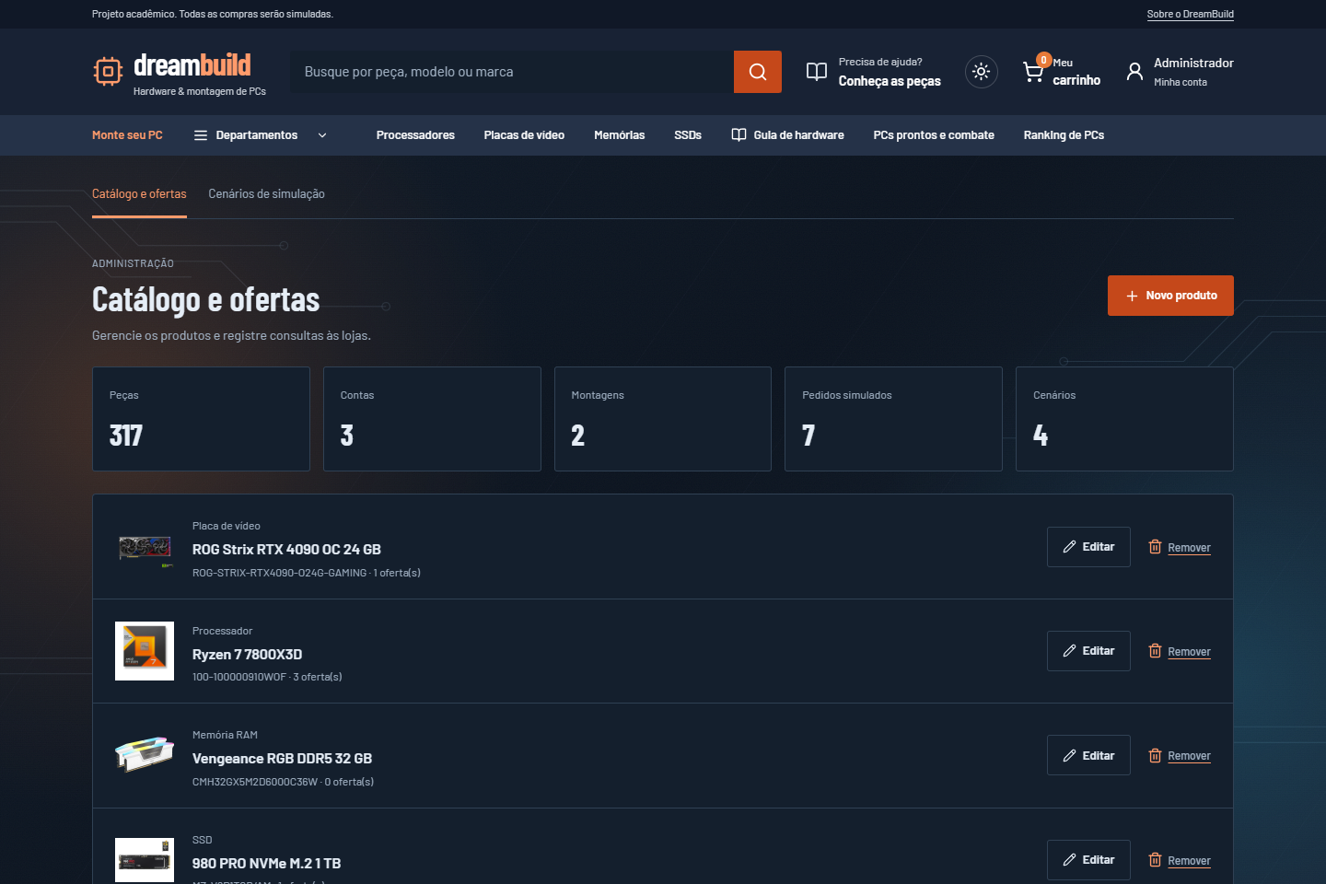
Apoio · Administração do catálogo
Criar
Editar
Remover
Sessão ADMIN
validada na API
Notes:
Fala sugerida: Kaio, se perguntarem. Tempo: Até 1 minuto adicional. A divisão deve refletir as contribuições reais da dupla.
Mostrar a gestão de componentes e jogos. Não mudar estoque nem preço real para encenar uma oferta. Para demonstrar gravação, ensaiar um registro temporário identificado e removê-lo ao final. Um usuário CLIENT recebe 403 na API administrativa.
Fonte: Trabalho_Semestral_Programacao_Web_Avancada_ajustado.docx.pdf, páginas 1–4.
Captura real de /admin em 31/10/2026, usando a conta de demonstração ADMIN. Nenhum registro do catálogo foi alterado para a captura.
backend/src/controllers/AdminController.js; backend/src/models/ComponentInput.js; backend/src/middlewares/authMiddleware.js.

Slide 12
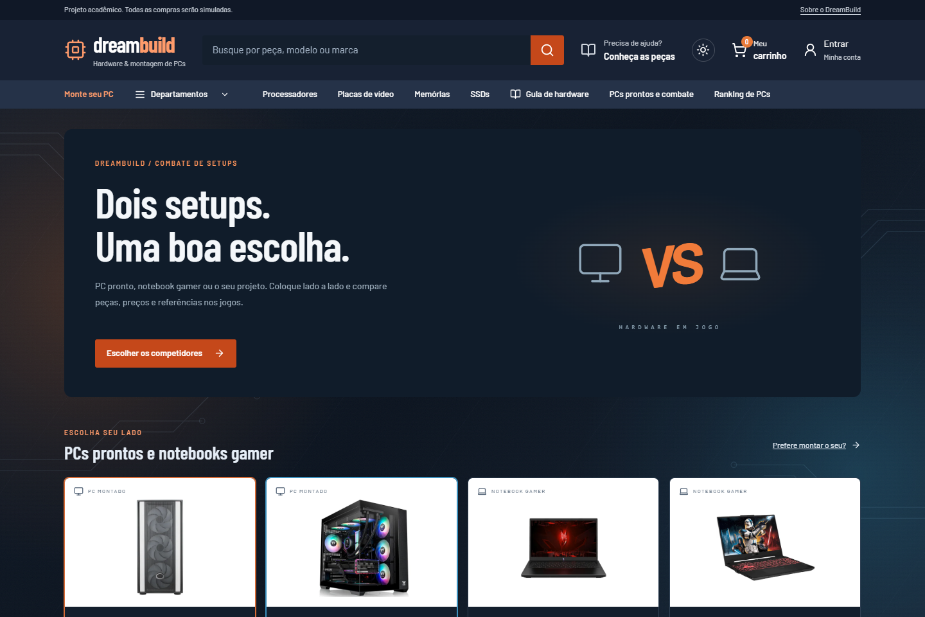
Apoio · PCs, notebooks e comparação
Mesmo jogo
Mesma resolução
Fonte e contexto
identificados
Referência não comprova
o FPS exato de todo conjunto.
Notes:
Fala sugerida: Breno, se perguntarem. Tempo: Até 1 minuto adicional. A divisão deve refletir as contribuições reais da dupla.
Comparar somente cenários com cobertura de dados, respeitando GPU desktop/laptop, resolução e fonte. O ranking depende de publicação voluntária e resultados elegíveis; pode estar vazio. Não foram inventados participantes para estes slides.
Fonte: Trabalho_Semestral_Programacao_Web_Avancada_ajustado.docx.pdf, páginas 1–4.
Captura real de /combate em 31/10/2026.
backend/data/readySystems.json; backend/data/referenceBenchmarks.json; backend/src/models/ReferencePerformance.js; backend/src/models/CommunityBuild.js.

